Slide 1
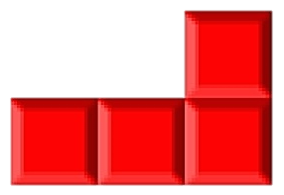
















СТАРТ
Notes:
В - Ф

